Slide 1
Тема: «Формирование двигательной
активности у старших дошкольников через народные подвижные игры»
Подготовила : Инструктор по физической культуре Поснова Лилия Олеговна

Slide 2
Актуальность данной темы обусловлена важным фактором – это снижение интереса к русским народным традициям. Народные игры как часть традиционной культуры каждого народа всегда занимали значимое место в социализации ребенка, они являются традиционным средством педагогики. В них ярко отражался образ жизни людей, представления о чести, желание обладать силой, ловкостью, быстротой; проявлять смекалку, волю к победе. По мнению психологов – игра является ведущим видом деятельности дошкольника, именно в ней возможно найти резервы, позволяющие ненасильственно осуществить адекватное развитие нравственной сферы ребенка. Таким образом, актуальность темы проекта исходит из значимости игры как уникального феномена детства в нравственном и физическом воспитании дошкольников.

Slide 3
Задачи:
1) Развивать ловкость через систему подвижных игр, проводимых в усложненных условиях, требующих внезапного изменения техники движения, с использованием различных предметов и дополнительных заданий.
2) Развивать быстроту через систему подвижных игр, проводимых с наивысшей скоростью и включающих скоростно-силовые упражнения.
3) Развивать глазомер через систему подвижных игр, требующих измерения расстояния на глаз (проверяя затем его шагами).
4) Развивать равновесие через систему подвижных игр, требующих применение значительных усилий и сохранение устойчивого положения.
5) Развивать силу через систему подвижных игр, включающих задания на поднятие собственной массы тела, преодоления сопротивления партнера, действия с предметами с увеличением их массы.
6) Развивать гибкость через систему подвижных игр, содержащих задания на выполнение с большой амплитудой.
7) Развивать выносливость через систему подвижных игр, включающих задания на повторение движений.
8) Развивать интерес к русским народным подвижным играм.

Slide 4
Русские народные подвижные игры:
Это игры, которые служили для развлечения детей того или иного народа в старину. Русский народ создал множество интересных и развивающих забав. Их правила передавались с поколения в поколение. Однако со временем эти игры забываются. Важно сохранять традиции и национальную культуру. Именно поэтому необходимо приучать современных дошкольников к
народным играм. В народных играх присутствует множество шуточных
фраз. Движения часто сопровождаются непредсказуемыми моментами, потешками, считалками, песнями, а также танцами. Они способны сохранить
неповторимый игровой фольклор. В них присутствует веками сложившаяся народная мудрость, которая включает в себя общечеловеческие ценности.
Русские народные подвижные игры: Разнообразны; Вызывают активную работу мысли, воображение; Воспитывают навыки общения; Способствуют расширению кругозора; Являются средством самосознания, нравственности; Учат премудростям жизни; Русская народная подвижная игра- это важнейшее средство в укреплении здоровья дошкольников и развитие двигательной активности!

Slide 5
Народные подвижные игры можно разделить на несколько типов:
1.Игры, отражающие отношения человека и природы («Гуси-лебеди», «У медведя во бору», «Дедушка Мазай», «Стадо» и др.)
2. Игры, отражающие повседневные занятия наших предков («Невод», «Удочка», «Баба-Яга», «Охотники и утки» и др.)
3. Игры по религиозно-культовым мотивам («Иван-косарь и звери», «Водяной», «Дедушка-рожок», «Дедушка- домовой», «Мороз-красный нос» и др.)
4. Игры на находчивость, быстроту и координацию, силу и ловкость («Плетень, «Салки», «Капуста», «Медведь», «Горелки», «Хвост и голова»)
5. Состязательные игры («Перетяни за черту», «Цепи кованые», «Перетягивание каната», «Вытолкни за круг»)
6. Хороводные игры («Заря- заряница»,«Берёзка», «Гуси и волк», «Золотые ворота»
7.Пальчиковые («Замок», «Бабушкины пирожки», «Этот пальчик хочет спать», «Дудочка

Slide 6
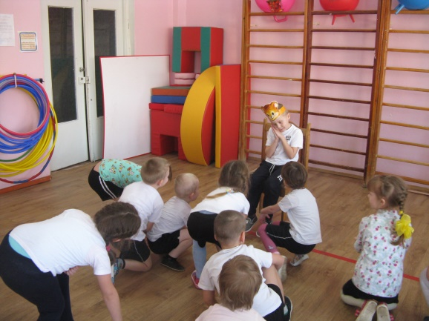
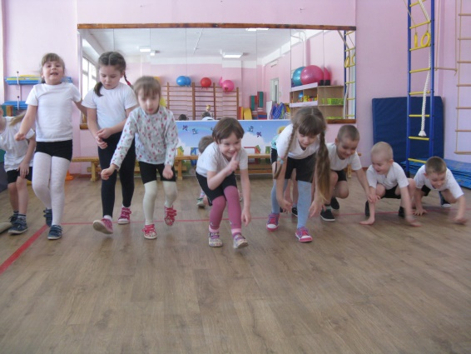
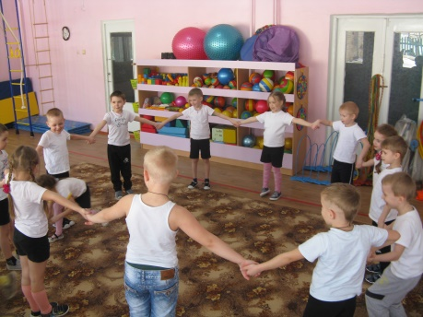
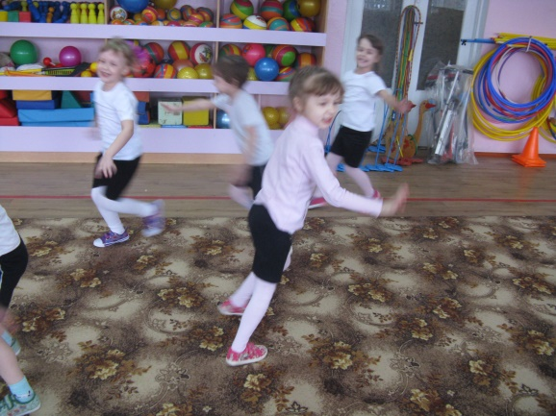
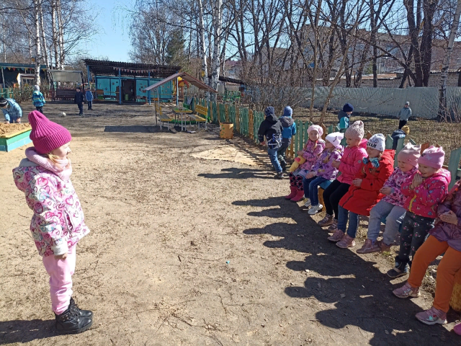
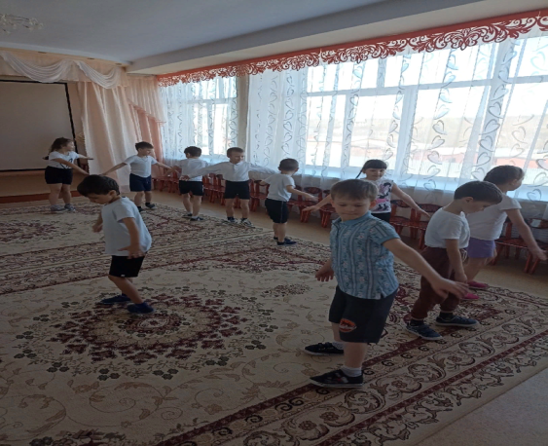
Русские народные игры, отражающие отношение человека к природе
«У медведя во бору»
«Волк во рву»
«Кошки-мышки»
«Зайцы в огороде»
Медведи и пчелы

Slide 7
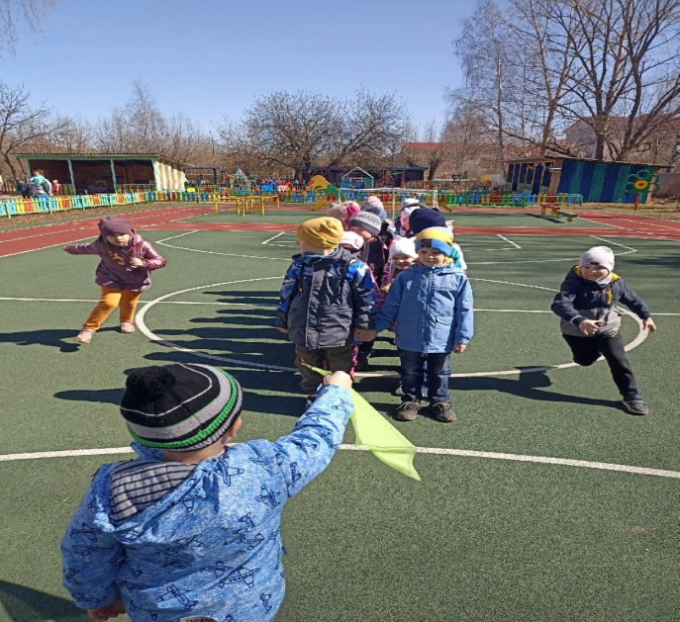
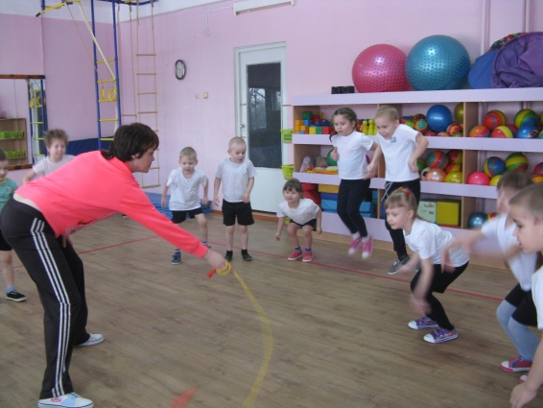
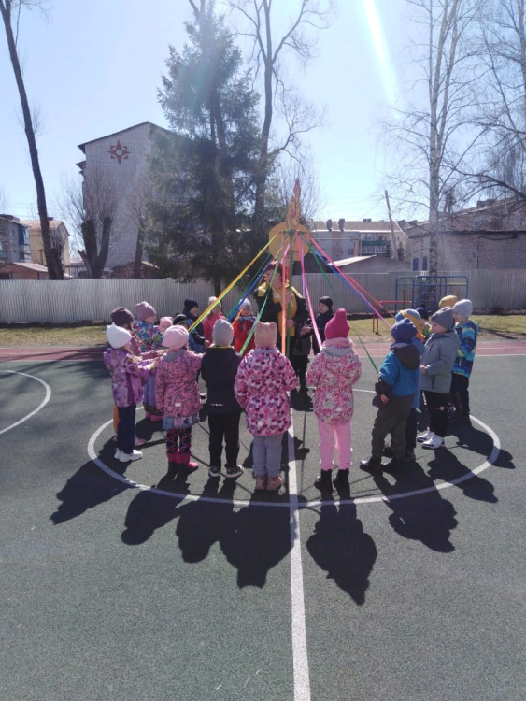
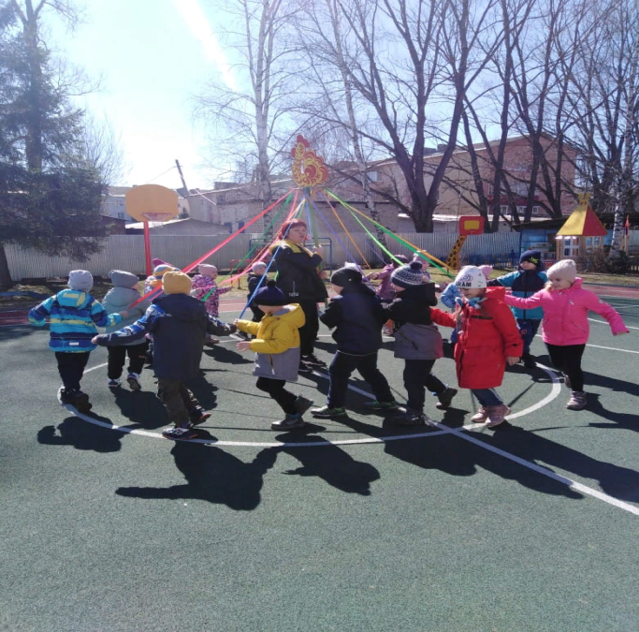
Русские народные игры, отражающие повседневные занятия наших предков
«Удочка»
Горелки с платочком
Карусель
«Карусель»

Slide 8
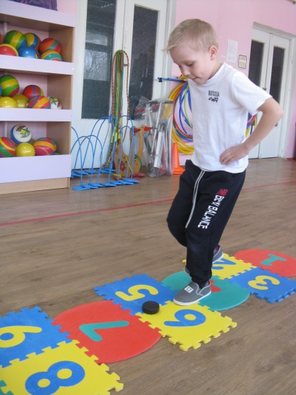
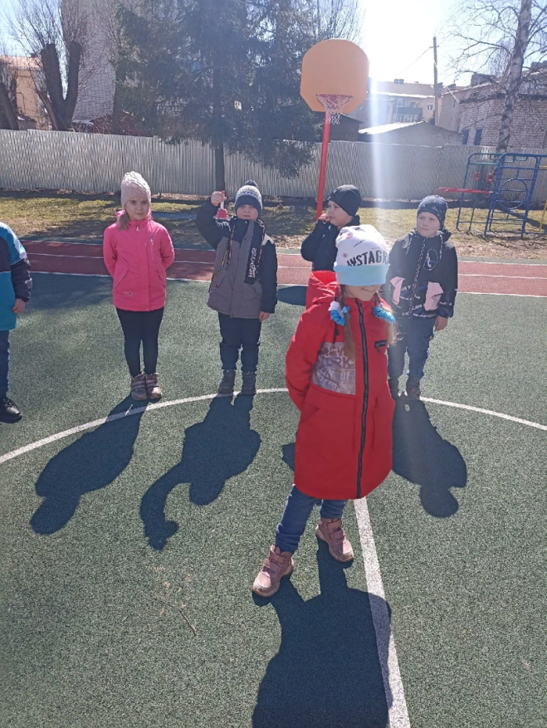
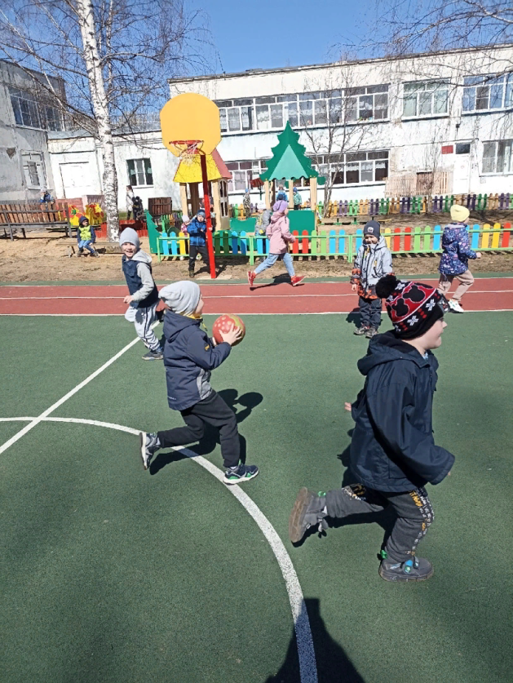
Игры на находчивость, быстроту и ловкость с элементами соперничества и соревнования
«Жмурки»
«Классы»
«Мяч кверху»

Slide 9
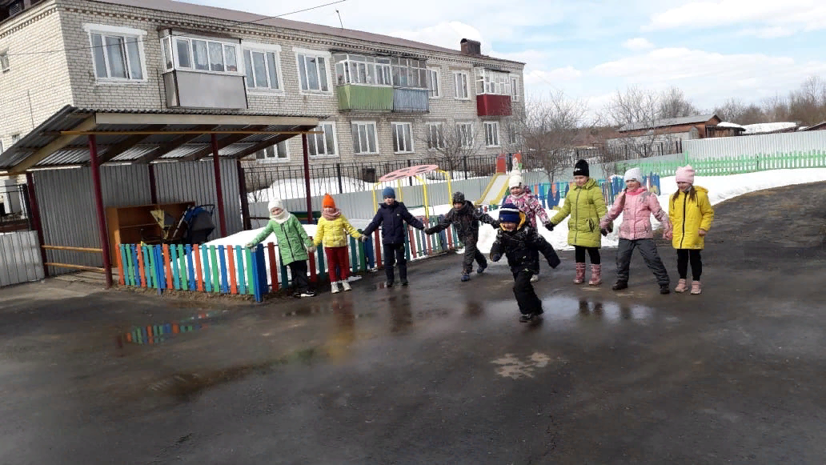
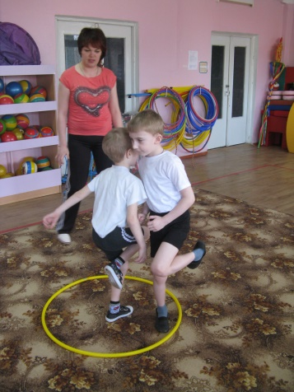
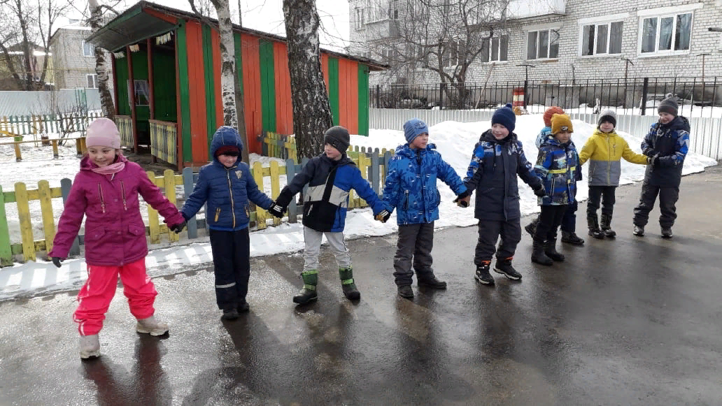
Игры, где есть возможность помериться силой и ловкостью, побуждающие стремление детей стать сильнее
«Бой петухов»
«Цепи
кованые»

Slide 10
Задачи на перспективу
Продолжать поддерживать у детей интерес к народным подвижным играм,
воспитывать чувство ответственности перед коллективом, умение действовать в команде.
Создавать новые пособия, атрибуты для игр, способствующие повышению интереса детей к упражнениям, использующихся в народных подвижных играх;
Наладить сотрудничество с педагогами, семьями в данном направлении;

